Slide 1
14 第10章 ソフトウェアシステムの検証と動作確認
Year Offering: 2023, 2nd Semester
Target Grade Level: 3rd Grade
Date: 2024/mm/dd
Created by Mariko Tagawa (marikotagawa@gmail.com), JICA volunteer

Slide 2
今日の授業
01
02
03
04
05
06
第1章 ソフトウェアシステム
第2章 ソフトウェア開発の流れ
第3章 ソフトウェアシステムの構成
第4章 要求の獲得・分析と要件定義
演習
07
08
09
第5章 システム設計
第6章 ソフトウェア設計 - 設計の概念
演習
中間試験

Slide 3
今日の授業
10
11
12
13
14
15
第7章 ソフトウェア設計 - 全体構造の設計
第8章 ソフトウェア設計 - 構成要素の設計
演習
第9章 プログラムの設計と実装
第10章 ソフトウェアシステムの検証と動作確認
第11章 開発管理と開発環境
16
17
18
ソースコードのバージョン管理 1
ソースコードのバージョン管理 2
ソースコードのバージョン管理 3
期末試験

Slide 4
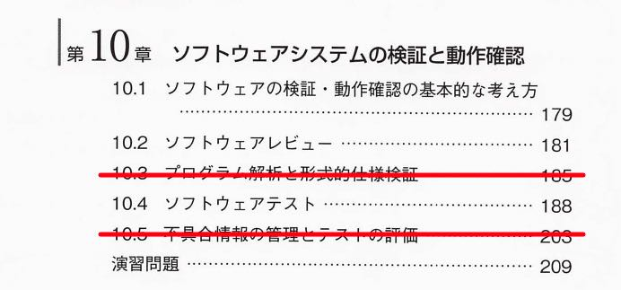
1. 今日の授業について

Slide 5
第10章 ソフトウェアシステムの検証と動作確認
ビジネスとして開発されるソフトウェアシステムは企業にとっては製品であり、利用者にとっては商品である。ソフトウェアシステムが製品あるいは商品である以上、その品質は確かなものでなければならない。システム開発の現場では、開発したシステムの品質を確認するためにシステムの検証や動作確認が行われる。
第１０章ではソフトウェアシステムの静的側面ならびに動的側面からの検証方法を中心に説明する。

Slide 6
2. 今日の学習目標
今日の授業の後で、以下のことができるようになってください。
第９章で示した乗車運賃計算システムの仕様を参考にして、テスト項目を作成する。
この乗車運転計算システムの設計として、乗客の年齢をもとにして計算するモジュールの単体テストを計画、実施する。

Slide 7
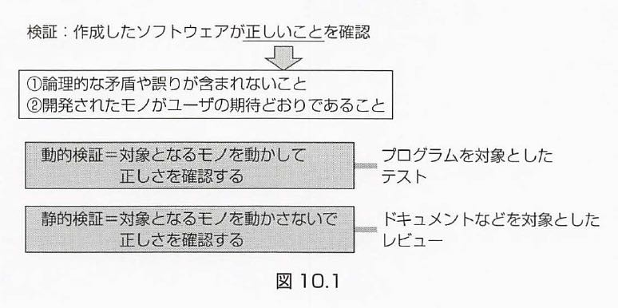
第10章 ソフトウェアシステムの検証と動作確認
10.1 ソフトウェアの検証・動作確認の基本的な考え方
検証の考え方
検証の対象：プログラム、仕様書／設計書／ドキュメント
論理的に正しいか
ユーザの要件に合っているか
検証の方法
動的検証： 対象を動かしてテスト
静的検証： 対象をレビュー

Slide 8
10.2 ソフトウェアレビュー
静的検証の種類
ソフトウェアレビュー
プログラム解析
仕様検証
ソフトウェアレビューの種類
目的による分類
テクニカルレビュー：エンジニアが中心になって技術的な面のレビュ
マネジメントレビュー：プロジェクトマネジャが中心になってレビュー

Slide 9
10.2 ソフトウェアレビュー
ソフトウェアレビューの種類
実施時期による分類
要件レビュー
設計レビュー
コードレビュー
テスト仕様ビュー
テスト結果レビュー
レビューの技法
ウォークスルー： 仕様書、設計書、ソースコードを机上でレビュー
フォーマルインスペクション：事前にチェックして問題点をリストアップし、その問題点について確認、修正方法を検討する方法

Slide 10
QUIZで確認
Quiz 10-1
https://forms.gle/mdMjHGEJV72Ho9MVA

Slide 11
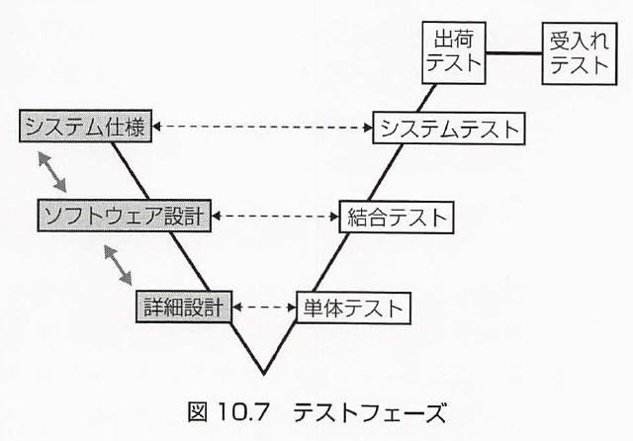
10.4 ソフトウェアテスト
ソフトウェアテストの役割と限界
動的テスト：プログラムの動作を確認
開発全期間の30%をテスト作業に充てるのが理想的
テストで全くバグがないことの保証はできない
テストの種類と方法
テスト時期による区分
単体テスト：モジュール等の機能テスト
結合テスト；複数のモジュールを結合して機能テスト
システムテスト：システム全体のテスト
受入れテスト：顧客の立ち合い。顧客と一緒にテスト

Slide 12
10.4 ソフトウェアテスト
テストの種類と方法
テスト方法による区分
ホワイトボックステスト；内部構造やロジックの正しさを確認。単体テスト等。
ブラックボックステスト：内部構造はテスト対象とせず、入力に対して正しい結果が出力されるかを確認。結合テスト。
状態遷移テスト：イベントを発生させて、状態が適切に遷移するかを確認。状態遷移が無限ループやデッドロックにならないことを確認。

Slide 13
10.4 ソフトウェアテスト
テストの手順
テスト項目作成
テスト仕様書作成
テスト環境準備
テスト結果の分析
リグレッションテスト（回帰テスト）： テストで不具合が見つかった後、プログラムを修正した後、プログラムの他の部分に影響がないかを確認する。

Slide 14
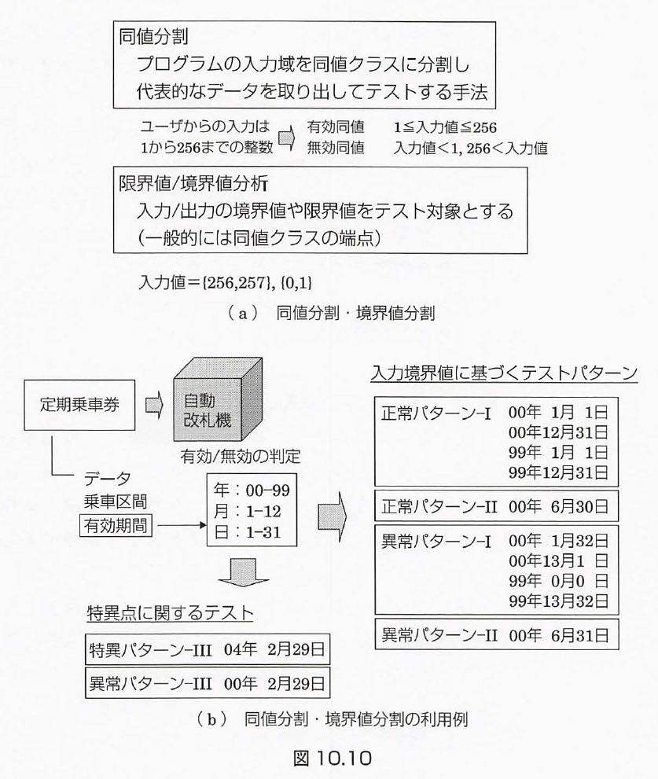
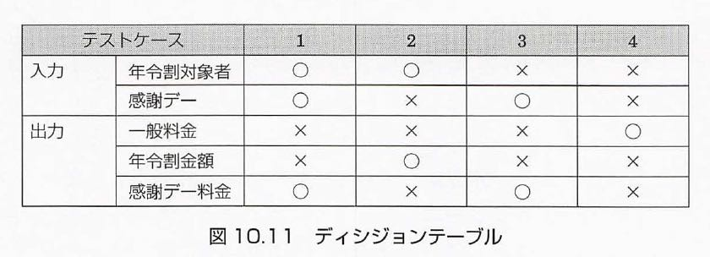
10.4 ソフトウェアテスト
テスト項目の作成
ブラックボックステストのテスト項目作成
同値分割法： 有効値、無効値の代表値をテスト。
限界値、境界値分析：0, 1, 256, 257といった境界値をテスト。
デシジョンテーブル：表を作って入力値の組み合わせをテスト

Slide 15
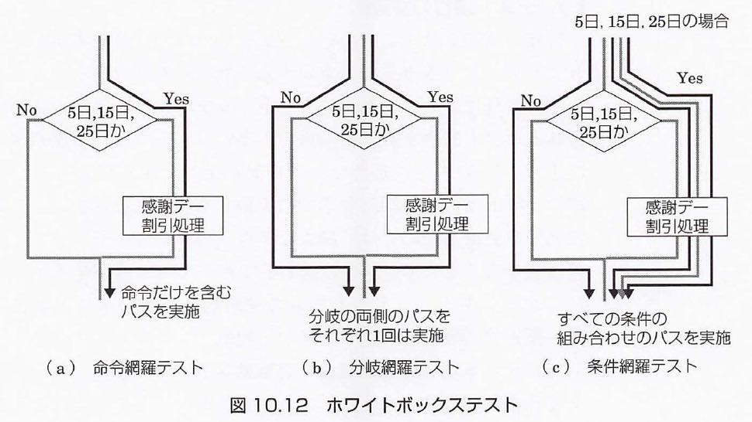
10.4 ソフトウェアテスト
テスト項目の作成
ホワイトボックステストのテスト項目作成
命令テスト
分岐テスト
条件テスト

Slide 16
QUIZで確認
Quiz 10-2
https://forms.gle/Rqs3RFauGsdHxq7i7

Slide 17
5. 質問やディスカッション
今日の授業についての質問や各自の意見など

Slide 18
6. 確認テスト
https://forms.gle/XZ8wuHmhAsEHEmNq9
乗車運賃計算システムの仕様は以下です。
テスト項目を作成してください。
「乗客の年齢」、「乗車年月日」を入力
「乗車区間」入力
指定された区間の乗車料金を計算する。
60歳以上の乗客はシニア割引を計算する。上記乗車料金に0.9をかける。
12歳未満は子供利割引を計算する。上記乗車料金に0.7をかける。
毎月５、１５、25日は感謝デーとして乗車料金を半額にする。
最終料金を表示する。

Slide 19
今日の授業の参考
大分工業高専、西村先生の授業ノート
https://onct.oita-ct.ac.jp/seigyo/nishimura_hp/coursework/2019/SystemEngineering/12/Note.html
教科書（図はすべてこちらより引用）：
平山雅之 他,「ソフトウェア工学」, オーム社

